Slide 1
Развитие познавательных способностей детей старшего дошкольного возраста при помощи мнемотехнических методик
Подготовила: Уманец Инна Витальевна,
воспитатель МБОУ «Начальная школа
-детский сад №44» г. Белгорода
Белгород, 2016

Slide 2
Мнемотехника (от греч. mnēmē — память и téchnē — искусство, мастерство) — совокупность специальных приёмов и способов, облегчающих запоминание нужной информации и увеличивающих объём памяти путём образования ассоциаций (связей).

Slide 3
Мнемотехника - визуализация (в виде изображения, набора символов либо предметов) некоего объекта, субъекта либо явления, достаточно полно описывающей его и облегчающей его запоминание или идентификацию.

Slide 4
Основные приёмы мнемотехники
Образование смысловых фраз из начальных букв запоминаемой информации («Каждый Охотник Желает Знать Где Сидит Фазан», «Мы Все Знаем: Мама Юли Села Утром На Пилюли», «Иван родил девчонку, велел тащить пеленку»)
Рифмизация («Пифагоровы штаны …»)
Нахождение ярких необычных ассоциаций (картинки, фразы), которые соединяются с запоминаемой информацией

Slide 5
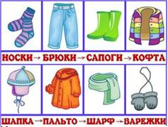

Slide 6
Мнемотаблица – это схема, в которую заложена определённая информация
Понятие «мнемотаблицы» в дошкольной педагогике сходно по логике и способу построения со следующими понятиями:
сенсорно-графические схемы,
предметно-схематические модели,
блоки-квадраты,
коллаж,
схема составления рассказа.

Slide 7
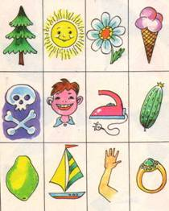
Мнемотехника и развитие речи
Соотнесение слова с рисунком, наиболее подходящим по смыслу:

Slide 8
Мнемотехника и развитие речи

Slide 9
Мнемотехника и развитие речи

Slide 10
Мнемотехника и развитие речи

Slide 11
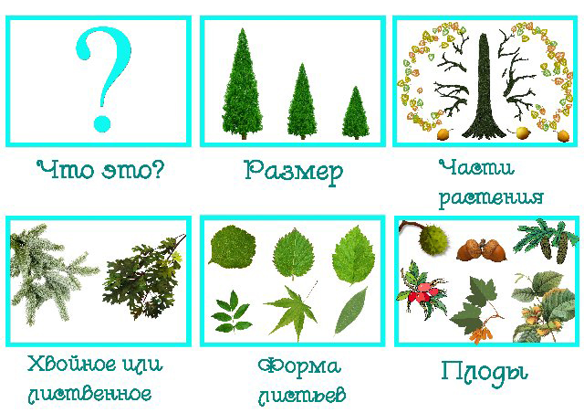
Мнемотехника и развитие речи

Slide 12
Мнемотехника и ФЭМП (цифрообраз)

Slide 13
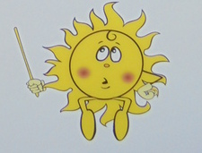
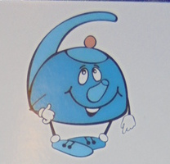
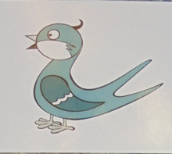
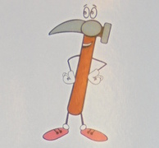
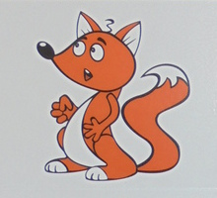
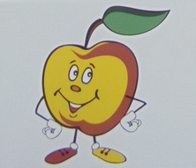
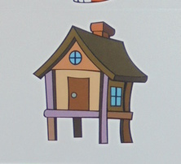
Мнемотехника и ФЭМП

Slide 14
Мнемотехника и ФЭМП (состав числа)

Slide 15
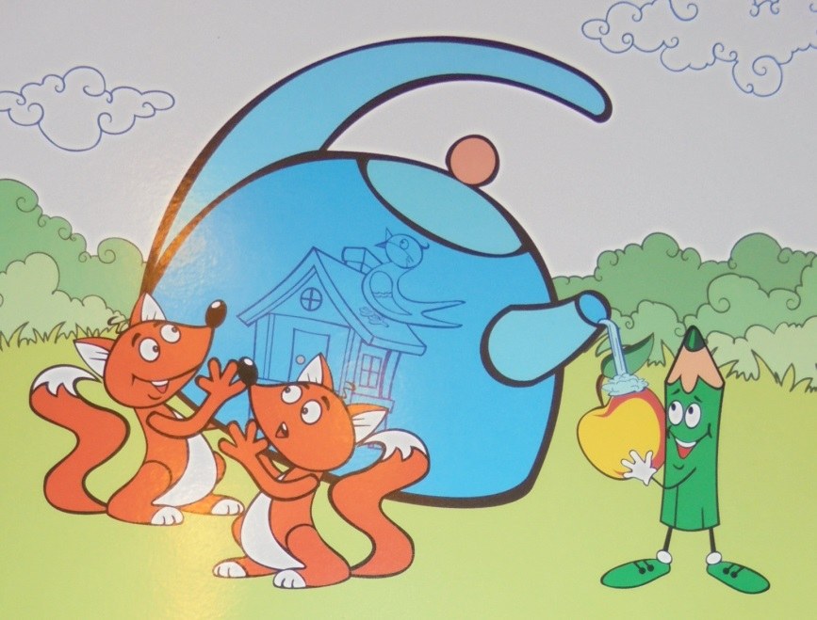
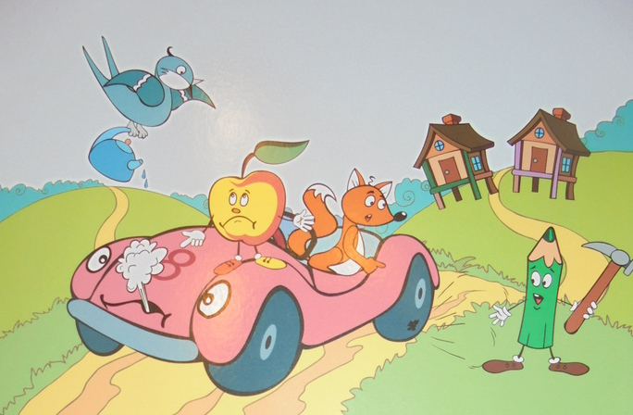
Мнемотехника и ФЭМП

Slide 16
Мнемотехника помогает развивать:
зрительную и слуховую память
ассоциативное мышление
зрительное и слуховое внимание
воображение
связную речь
обогатить словарь

Slide 17
Спасибо за внимание!

